Slide 1



AQUA-CERES – DIGITALIZACIÓN Y EFICIENCIA DEL CICLO INTEGRAL DEL AGUA DE LA PROVINCIA DE CÁCERES
GUSTAVO PÉREZ RODRÍGUEZ
GERENTE DEL CONSORCIO MEDIOAMBIENTE Y AGUAS PROVINCIA DE CÁCERES – MÁSMEDIO
DIPUTACIÓN DE CÁCERES
16 DE ABRIL DE 2026

Slide 2

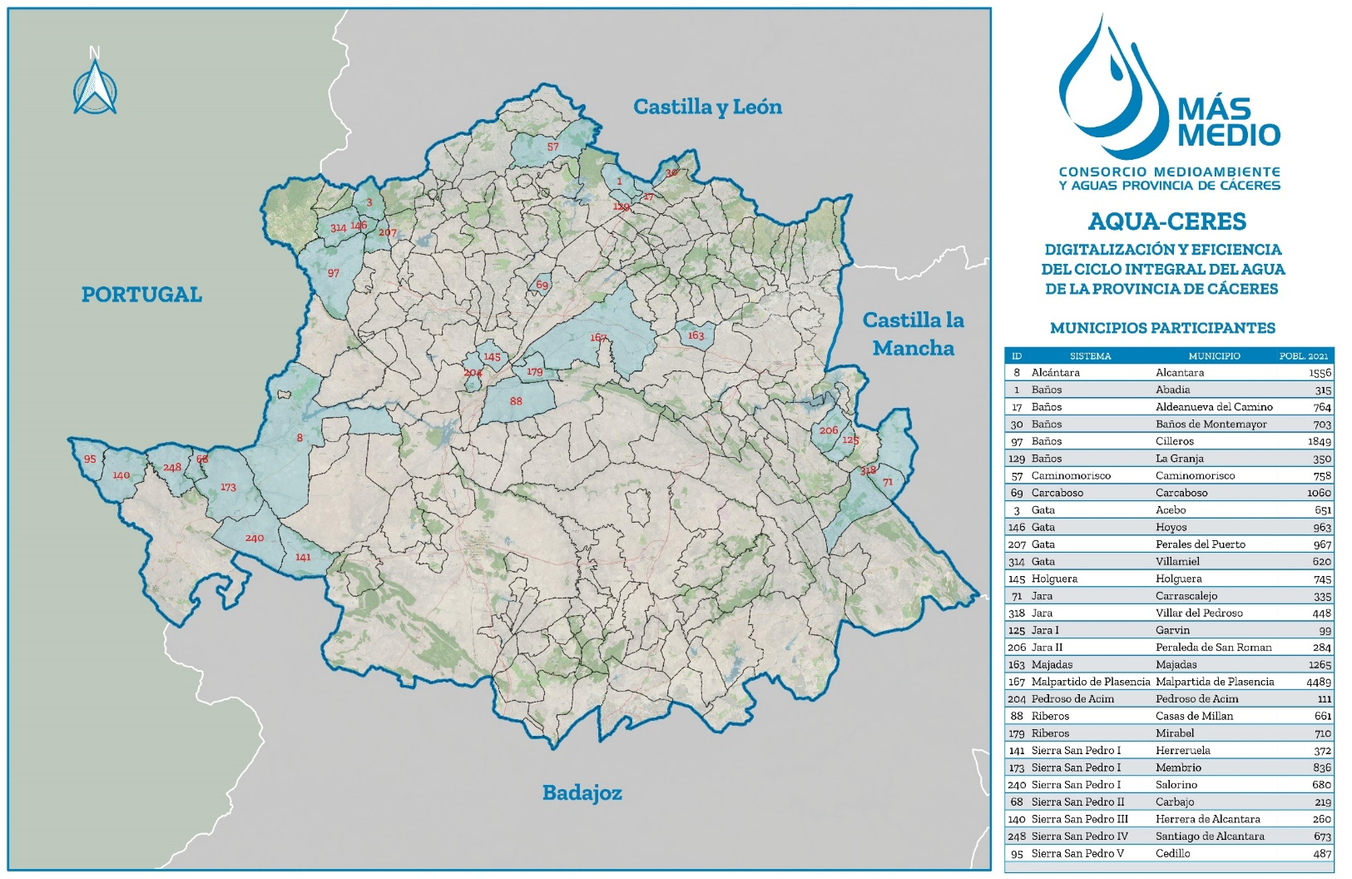


1.-SITUACIÓN PREVIA Y CONTEXTO DEL PROYECTO AQUA-CERES
SITUACIÓN PREVIA MUY NEGATIVA:
Mal Estado de las Infraestructuras (obsoletas, fuera de servicio e incorrectamente operadas).
Sin Inversión en la Tecnificación de los Servicios (obras perdidas tras su puesta en marcha).
Sin ningún tipo de recopilación de Datos para el Control de los Servicios, Valoración de Necesidades y Planificación.
Los servicios Digitalizados y Automatizados (especialmente en la etapa de abastecimiento) son escasos.
Sin medición de caudales vertidos al DPH y sin datos para el desarrollo de Inversiones en Saneamiento y Depuración.
Incumplimientos Legales (Concesiones, Sanitarios, etc.).
Falta de Comunicación con el resto de Entidades (Organismos de Cuenca, SES, etc).
Sin formación del personal operativo.
Régimen Tarifario Insuficiente (inviabilidad para llevarlo a cabo por las propias entidades locales).
29 municipios rurales (40 núcleos). Población 22.093 hab.
17 embalses, 32 pozos sondeo, 15 captaciones río, 22 manantiales, 22 ETAP, 64 Dep., 25 EDAR y 47 P.V. DPH.
SITUACIÓN EXTENSIBLE AL ÁMBITO RURAL GENERAL DE LA PROVINCIA. LIENZO EN BLANCO
PROBLEMAS DE LOS SERVICIOS DEL CICLO INTEGRAL DEL AGUA
Desabastecimiento. Insuficiencia Cuantitativa.
Riesgo Sanitario. Insuficiencia cualitativa.
Riesgo de Inoperación.
Falta de Formación.
Daños Medioambientales y Afección Económica.
Desigualdad. Falta de Servicios. Despoblación.

Slide 3
2.-PLANTEAMIENTO DE AQUA-CERES
¿QUÉ NECESITAMOS TÉCNICAMENTE?
Medir el volumen de agua consumidos y como lo hacemos (usos de agua).
Medir calidad del agua.
Medir y tratar otros datos derivados de la gestión que nos permitan planificar las inversiones y renovaciones de las infraestructuras.
Necesitamos crear un histórico de datos tratados, que permitan anteponernos a situaciones complejas y de riesgo.
Aspectos Básicos de Ciclo Integral del Agua
¿QUÉ NECESITAMOS ESTRUCTURALMENTE?
Modificar el Concepto Público del Agua y dar Transparencia al Sector.
Regularizar las Situaciones Administrativas y las Relaciones con otras Administraciones (Cooperación).
Creación de Herramientas, Guías y Planes para mejorar la Planificación.
Claves para hacerlo sostenible en el tiempo
¿DÓNDE NOS ENCONTRAMOS?
Fase muy inicial de la tecnificación de los servicios.
Existe Compromiso Social y Político pero también rechazo por parte de la sociedad (idea del falso control y del fin recaudatorio)
Proyecto Realista acorde a la Situación
OEP1. Modernizar y digitalizar las infraestructuras del ciclo integral del agua
OEP.3. Mejorar los servicios prestados por MásMedio.
OEP5. Mejorar la coordinación institucional y cooperación de entidades
la gestión
OEP7.Reducir las pérdidas de agua
OEP.8 Mejorar la adaptación al cambio climático y resiliencia de los recursos hídricos.
OEP.2. Digitalizar los procesos de gestión y control de los recursos hídricos
OEP4. Mejorar conocimiento de los usos y el estado de recursos hídricos por parte de ciudadanía
OEP.6 Mejorar la gestión y gobernanza del DPH.
OEP.8 Mejorar la adaptación al cambio climático y resiliencia de los recursos hídricos.

Slide 4
2.-PLANTEAMIENTO DE AQUA-CERES
CLAVES DEL PROYECTO
SENCILLEZ
No necesitamos excedernos, instalaciones complejas y equipos caros y de costoso mantenimiento. (ERRORES PASADOS).
ADAPTADO
No clonar soluciones de otras regiones. Adaptado a la realidad de la provincia (extensión, demográfica, estacionalidad, etc.)
UTILIDAD DEL PROCESO
La digitalización tiene que ser un medio no el fin. El fin es el cambio de modelo de gestión (ACTUACIONES DE TIPO A)
PROPIEDAD DEL DATO
Los datos tienen que pertenecer a los municipios, el Consorcio MásMedio, Diputación de Cáceres y los ciudadanos. (FIWARE)
COMUNICACIONES
Deben ser de bajo coste, no sujetos a tarifas o negociaciones posteriores. Sin secuestro de los datos. (RED LORA).
COSTES
Bajo, tanto en implantación, extensión al resto de la provincia y mantenimiento. Complejidad de la repercusión en tarifas
REPLICABILIDAD
Factor clave. Actualmente de los 29 municipios iniciales ya hemos pasado a 41 con propuestas de digitalización.
SOSTENIBLE
Económicamente. Pero también técnicamente. La formación específica del personal humano (Técnico y Operativo) es clave.

Slide 5
3.-CONTENIDO AQUA-CERES
Inversión Media
280.987,73 €/mun.
Actuación | Descripción | Tipo Actuación | Presupuesto Subvencionable
A001 | Plan de Emergencia ante Situaciones de Sequía | A1 | 71.164,60 €
A002 | Programa para la Adaptación Normativa a las Directivas de la UE | A2 | 123.315,49 €
A003 | Plan de Legalización de las captaciones de agua destinada a consumo humano | A2 | 205.309,68 €
A004 | Plan Provincial para el Fomento del Uso del Agua Regenerada (Plan Dehesa) | A4 | 69.196,51 €
A005 | Evaluación y Diagnóstico del Agua No Registrada (ANR) y Planificación de las Necesidades de Inversión para la Reducción de Fugas Estructurales | A6 | 178.385,60 €
A006 | Integración del Proyecto dentro del Plan de Acción Provincia de Cáceres de la Diputación Provincial | A8 | 450.555,04 €
A007 | Proyecto Piloto de Gemelo Digital del Ciclo Integral del Agua en el municipio de Malpartida de Plasencia | A8 | 73.528,00 €
A008 | Digitalización, automatización, sensorización y monitorización de las Captaciones y Masas de Agua | B1 | 1.233.067,49 €
A009 | Digitalización, sensorización, monitorización y mejora de la eficiencia energética en las Captaciones de Agua | B1 | 51.575,68 €
A010 | Digitalización, automatización, sensorización y monitorización de las Infraestructuras de Abastecimiento en Alta | B1 | 584.319,88 €
A011 | Digitalización, sensorización y monitorización del estado de la red de Abastecimiento en Baja | B2 | 435.767,08 €
A012 | Digitalización y monitorización de los consumos de agua privados y municipales | B2 | 2.269.433,56 €
A013 | Digitalización, sensorización y monitorización de los caudales y datos cualitativos del agua residual en el punto de conexión entre el saneamiento en baja alta | B3 | 911.568,58 €
A014 | Digitalización, sensorización y monitorización de los vertidos a Dominio Público Hidráulico (DPH) | B4 | 884.651,18 €
A015 | Digitalización y monitorización de las fugas de agua y valoración de rendimientos y estado del ANR | B5 | 68.508,77 €
A016 | Implantación de una red inalámbrica LoRa (LoRaWAN) de titularidad propia | B6 | 170.657,12 €
A017 | Desarrollo e implantación del Portal WEB y APP Pública AQUA-USER | C1 | 73.528,00 €
A018 | Desarrollo e implantación de la aplicación de comunicación interadministrativa automatizada de datos del Consorcio MásMedio AQUA-ADMIN | C1 | 73.528,00 €
A019 | Desarrollo e implantación de la Plataforma AQUA-DIGITAL, propia del Consorcio MásMedio, de carácter multiplataforma que permita almacenar y tratar los datos captados | C2 | 220.584,00 €
TOTALES |  |  | 8.148.644,26 €

Slide 6
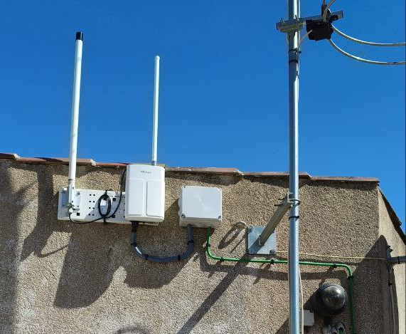

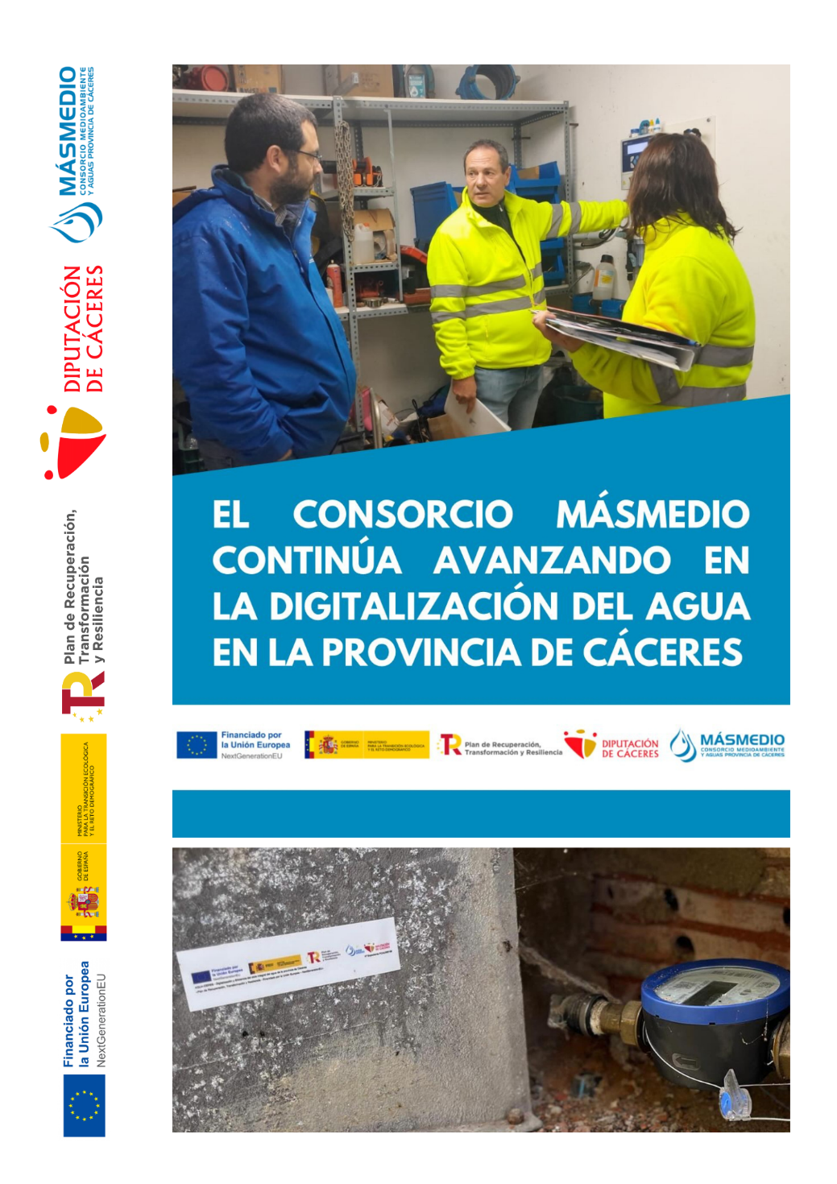
4.-ESTADO DE DESARROLLO
LEGALIZACIÓN DE LAS CAPTACIONES DE AGUA DE CONSUMO (53 municipios + ampliación).
RENOVACIÓN DEL PARQUE DE CONTADORES ( + de 22.000 contadores públicos y privados).
DESPLIEGUE DE LA RED LORA INTERNA (Previstas Ampliaciones fuera del PERTE).
CONTRATO PARA LA DIGITALIZACIÓN DE LA FASE EN ALTA (Medición de Captaciones + ETAPS).
DIAGNÓSTICO Y EVALUACIÓN DEL ANR + ADQUISICIÓN Y FORMACIÓN EN ANR (Margen de Mejora).
17 CONTRATOS LICITADOS (> 5,6M€)

Slide 7



4.-ESTADO DE DESARROLLO
ACTUACIONES CON OTRAS ADMINISTRACIONES
DIGITALIZACIÓN DE
PROCEDIMIENTOS Y TRÁMITES
10 CONTRATACIONES DE PERSONAL MULTIDISCIPLINAR (FORMACIÓN)
Ingenieros Civiles, Informáticos, Técnicos SIG, Operadores Informáticos, Administración, Topógrafos, Delineantes, etc. La continuidad del personal y su formación es clave para garantizar la continuidad del
GRADO DE EJECUCIÓN ESPERADO > 80%

Slide 8
AQUA-CERES – DIGITALIZACIÓN Y EFICIENCIA DEL CICLO INTEGRAL DEL AGUA DE LA PROVINCIA DE CÁCERES
GUSTAVO PÉREZ RODRÍGUEZ
GERENTE DEL CONSORCIO MEDIOAMBIENTE Y AGUAS PROVINCIA DE CÁCERES – MÁSMEDIO
DIPUTACIÓN DE CÁCERES
16 DE ABRIL DE 2026

